Slide 1
2022年10月16日，中国共产党第二十次全国代表大会在北京人民大会堂开幕。党的二十大报告指出：“中国式现代化是人口规模巨大的现代化，是全体人民共同富裕的现代化，.......，是走和平发展道路的现代化。”
那么，同学们，请你来谈谈你理解的共同富裕是什么？

Slide 2
视频：共同富裕
七嘴八舌
？
共同富裕
同步富裕、同时富裕、同等富裕

Slide 3
第1课 踏上强国之路
第二框 走向共同富裕
涂场学校：秦小平

Slide 4
改革进行时
目录
共享发展成果
CONTENTS
课堂小结
随堂练习

Slide 5
本节课重点问题概要
1、全面深化改革的领域及总目标？
2、为什么要全面深化改革?(WHY)
3、如何全面深化改革？(HOW)
4、为什么要让人民共享发展成果?(WHY)
5、党和政府如何让人民共享发展成果？(HOW)

Slide 6
改革进行时

Slide 7
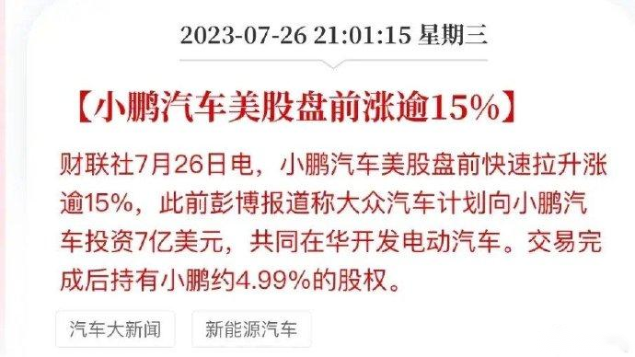
时政新闻：大众汽车向小鹏汽车投资7亿美元
中国的造车新势力现在成了国际资本和传统车企的争夺的香饽饽咯，前有蔚来拿到了中东大户的融资支持，今有小鹏成功引入大众汽车投资。以前我们为了发展造车业，不得不接受外企的合资用市场交换技术，但核心技术一直都拿不到，我们的造车工业始终都学不到精髓，如今世道变了，东风压倒西风了，知名造车企业也来寻求合作了，完全可以认为我们的新能车技术已经领先世界了！
蔚来、小鹏、比亚迪等车企是中国制造业的缩影，在改革开放的浪潮下，它们都走向世界，为中国经济的腾飞插上了翅膀，回顾所学，中国腾飞有哪些方面表现？

Slide 8
改革开放40多年来 中国腾飞的表现
zzzz
国际影响力
综合国力
人民生活
措施1：不断弘扬与时俱进、锐意进取、勤于探索、勇于实践的改革创新精神，继续自强不息、自我革新。P11
改革开放40多年来，中国取得了巨大的成就，这说明什么？
结论1：我国过去40多年的快速发展靠的是改革开放，未来发展也必须坚定不移地依靠改革开放！！P9
结论2：改革开放是当代中国最鲜明的特色。改革只有进行时，没有完成时。P11

Slide 9
课堂笔记：改革创新精神的内涵及重要性?P11
01
内涵
与时俱进、锐意进取、勤于探索、勇于实践。
01
重要性
只有弘扬改革创新精神，才能持续推动全面深化改革的历史进程，才能奏响中国走向繁荣富强的最强音。

Slide 10
视频：山东烟草专卖局2023年招聘公告引发热议
七嘴八舌
家里3代人，包括另一半，只要有人在中国烟草工作，就代表失去了应聘资格。
这项条款出现之后，考生们是欢呼雀跃了。中国烟草，要是能考进去，比大多数公务员收入高。不怕门槛高，就怕门槛不开。
普通大众对美好工作的向往有可能成为现实
这条招聘公告为何会让考生们欢呼雀跃？

Slide 11
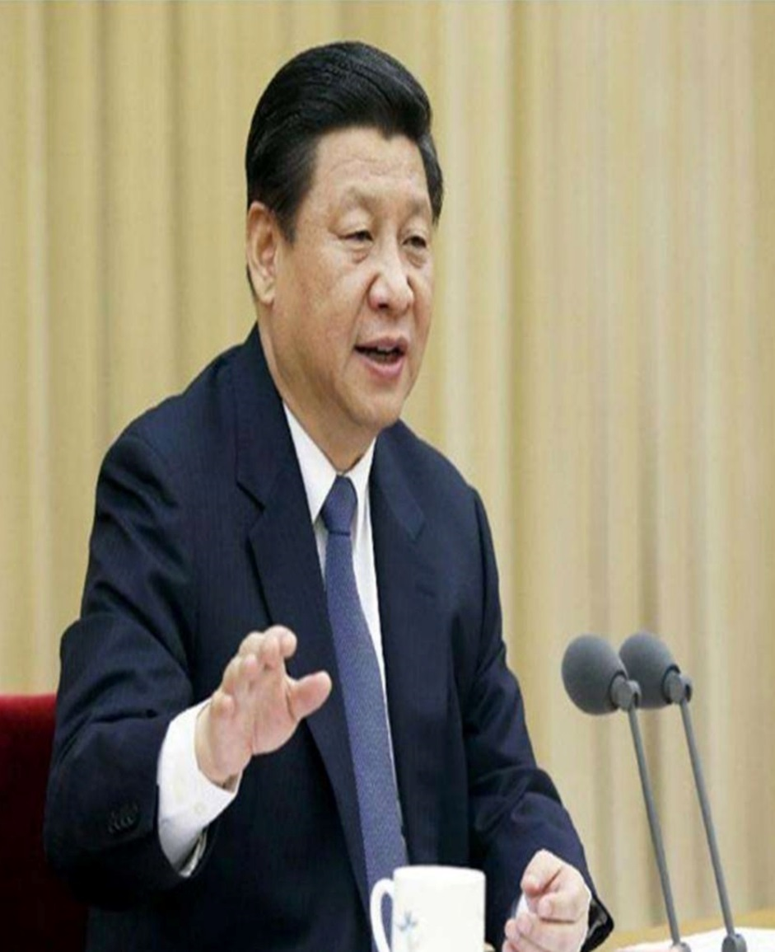
习近平指出的人民需要的八个“更”
发展质量和效益不高，群众在就业、教育、医疗、居住、养老等方面面临不少难题.....
区域发展不平衡、城乡发展不平衡、收入分配不平衡....
结论3：我国社会主要矛盾已经转化为人民日益增长的美好生活需要和不平衡不充分的发展之间的矛盾。P9
更好的教育
更稳定的工作
更满意的收入
更可靠的社会保障
更高水平的医疗卫生服务
更舒适的居住条件
更优美的环境
更丰富的精神文化生活
美好生活
现在人不再满足于一般的资源，都追求更好，这说明我国主要矛盾发生了怎样的变化？

Slide 12
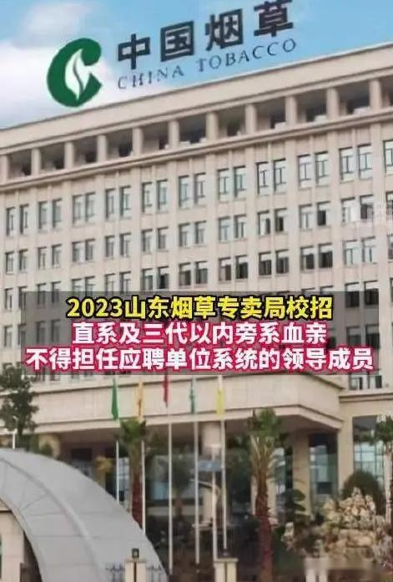
措施2：党团结带领人民有效应对重大挑战、抵御重大风险、克服重大阻力、解决重大矛盾，进行新的伟大斗争，将改革进行到底，开启全面深化改革的新征程。P9
烟草，电网，3大电信公司，5大银行，是我国垄断性国企的代表。毕业后，如果不能顺利考上公务员的话，这些国企，也是不错的选择。
其中中国烟草，凭借着超高的营业额，年收入已经赶超了大部分公务员。福利待遇也相当优渥，所以，每年都有大量考生挤破了头想要考进去。
有学考生费尽心思考不上，有学考生轻轻松松就去了，站在里面，看着外面努力的同学，一脸嘲讽。沾亲带故的关系网，令人不齿，终究会被铲除。
如何解决就业资源不均衡问题，满足人民对美好生活的需要？
全面深化改革

Slide 13
相关链接：全面深化改革
01
领域
我国推行的改革是一场全面而深刻的社会变革，包括经济、政治、文化、社会、生态、国防和军队以及党的建设等领域的改革。随着全面深化改革的不断进行，我国逐步走在共同富裕的道路上。
02
总目标
完善和发展中国特色社会主义制度，推进国家治理体系和治理能力现代化。

Slide 14
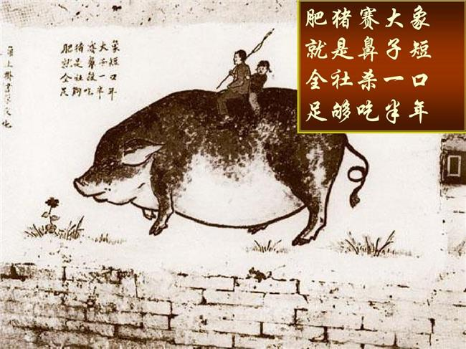
我国经济进入新的发展阶段
1958年5月，党的第八次全国代表大会第二次会议号召全党和全国人民，争取在15年，或者在更短的时间内，在主要工业产品产量方面赶超英国和提前5年完成全国农业发展纲要的目标。会后，在全国各条战线上，迅速掀起“大跃进”高潮。
2017年，中国共产党第十九次全国代表大会首次提出高质量发展的新表述。
1. 用科技（数字化）对政府和传统各产业进行改造
2. 保护环境，实现人与自然的和谐共生
3. 大力发展低碳和新能源
4. 进行产业升级，淘汰落后产能 ...........
片面追求高速度
中国经济更要质量
结论4：我国经济已由高速增长阶段转向高质量发展阶段。P9

Slide 15
读材料 悟道理
党的二十大报告强调，高质量发展是全面建设社会主义现代化国家的首要任务。要实现经济高质量发展，必须开辟发展新领域新赛道，不断塑造发展新动能新优势。淘汰高消耗、污染环境、创新能力不足的产业。目前，常州正在全力建设引领长三角、辐射全国、全球有影响力的“新能源之都”，打造代表常州城市特征的新地标。
【锚定新能源产业】
2022年常州新能源领域产值突破5000亿元，动力电池、新能源汽车、光伏三大产业同比增长96.5%，对全市规模以上工业产值增长贡献率达102.2%。常州已经形成“发储送用”新能源产业闭环，产业集群效应显现。预计到2025年，新能源领域产业规模和资本市场市值“两个超万亿元”。
转变发展方式
优化经济结构，转换增长动力
建设现代化经济体系
措施3：实现高质量发展,需要转变经济发展方式，优化经济结构，转换增长动力，设现代化经济体系。P9
问题：结合材料和课本知识，分析常州为什么要大力发展新能源产业？
1.有利于转变经济发展方式，优化经济结构，转换增长动力，设现代化经济体系实现经济高质量发展; 2.有利于节约资源、保护环境，建设生态文明，实现人与自然的和谐共生。

Slide 16
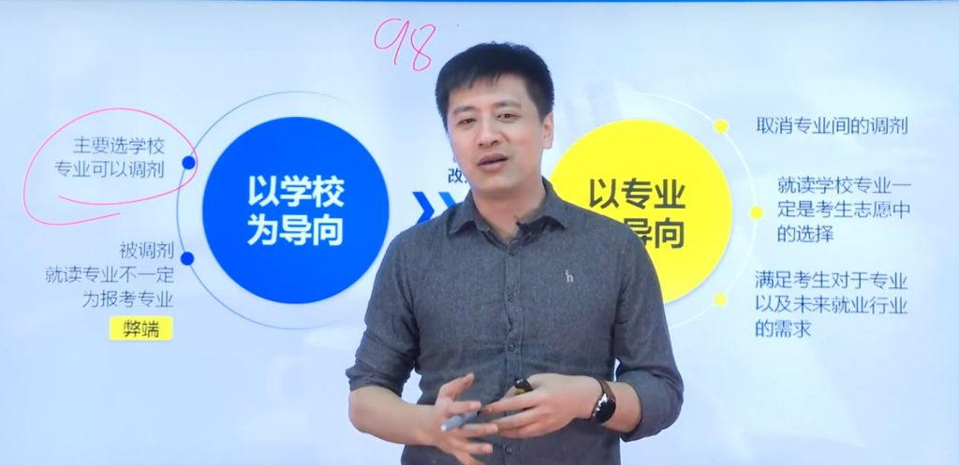
张雪峰最不建议上的985大学
张雪峰老师以兰州大学为例，因为地理位置比较偏远的缘故，不建议大家进行报考。他认为高考后选大学，优先原则应该是：大学所在的地理位置优先，其次才是看专业和学校，所以他从地理位置上分析后，不建议选兰州大学。 张雪峰最不建议上的211 张雪峰老师在谈到高考后选大学时，给出的思路是：不是专业优先，也不是学校优先，而是地域优先。
措施3：要促进区域协调发展，坚持中国特色新型城镇化道路，坚持城乡融合发展。P10
北京、上海及苏南地区的大学更能吸引考生，你知道为什么吗？
结论5：我国经济发展面临区域发展不平衡、城乡发展不平衡等现实挑战。

Slide 17
促进城乡区域协调发展，推进融合发展有什么意义?
有利于让广大人民共享改革成果，实现共同富裕；
有利于缩小城乡差距，促进城乡经济发展；
有利于促进社会公平正义……

Slide 18
课堂笔记
二、为什么要全面深化改革？
1.我国过去40年的快速发展靠的是改革开放，未来发展也必须坚定不移地依靠改革开放。P9
2.改革开放是当代中国最鲜明的特色。改革只有进行时，没有完成时。P11
3.我国社会主要矛盾已经转化为人民日益增长的美好生活需要和不平衡不充分的发展之间的矛盾。P9
4.我国经济已由高速增长阶段转向高质量发展阶段。高质量发展是全面建设社会主义现代化国家的首要任务。P9
5.我国经济发展面临区域发展不平衡、城乡发展不平衡等现实挑战。P11

Slide 19
课堂笔记
三、如何全面深化改革？
1.党团结带领人民有效应对重大挑战、抵御重大风险、克服重大阻力、解决重大矛盾，进行新的伟大斗争，将改革进行到底，开启全面深化改革的新征程。P92
2.实现高质量发展，需要转变发展方式，优化经济结构，转换增长动力，建设现代化经济体系。P9
3.要促进区域协调发展，坚持中国特色新型城镇化道路，坚持城乡融合发展。P10
4.断弘扬与时俱进、锐意进取、勤于探索、勇于实践的改革创新精神，继续自强不息、自我革新。P11

Slide 20
共享发展成果

Slide 21
探究与分享
甲：共享发展应该是人人享有，而不是一部分人享有，先富要带后富。
乙:共享发展就是要共同享有国家发展的所有成果。
丙:共享发展不是短时间就能实现的。
丁:人心齐，泰山移。”人人共享需要人人共建。
共享的主体
全民共享
共享的内容
全面共享
共享的过程
渐进共享
共享的途径
全民共建
问题1：根据四位同学的描述，请你总结一下什么是共享发展？
全民共享、全面共享、渐进共享、全民共建
问题2：党和政府为什么要共享发展成果？
结论：共同富裕是中国特色社会主义的本质要求，也是一个长期的历史过程。。

Slide 22
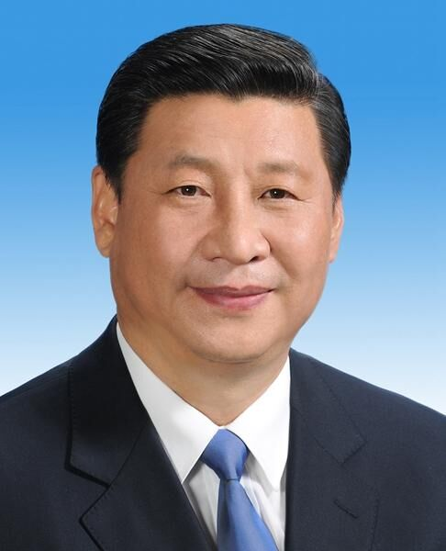
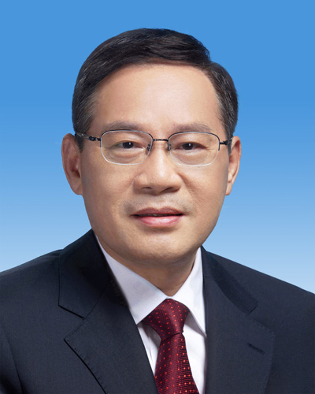
国家主席和国务院总理眼中的“人民”
2023年3月13日，习近平总书记在第十四届全国人大第一次会议强调，我们始终坚持人民至上。全面建成社会主义现代化强国，人民是决定力量。
国家主席：习近平
李强总理说：我们任何时候都必须始终牢记人民政府前面的“人民”这两个字，扎扎实实办好每一件民生实事。真正做到民有所盼、政有所为。
人民对美好生活的向往就是党的奋斗目标；
发展的根本目的就是增进民生福祉;
党和政府坚持以人民为中心的发展思想。
问题：主席和总理心中装着“人民”，这说明什么？
国务院总理：李强

Slide 23
主席和总理对“人民”重视与中国古代的民本思想一脉相承
古语释义。
“治国有常，而利民为本”—(西汉)刘安
其意是：治理国家虽有常规，但必须以便利民众为根本。
“天地之大，黎元为先”——(唐)李世民
其意是：天地虽然广袤无垠，但是黎民百姓才是国家的根本

Slide 24
课堂笔记
四、为什么要共享发展成果？
1.共同富裕是中国特色社会主义的本质要求，也是一个长期的历史过程。P11
2.人民对美好生活的向往就是党的奋斗目标。P12
3.发展的根本目的就是增进民生福祉。P13

Slide 25
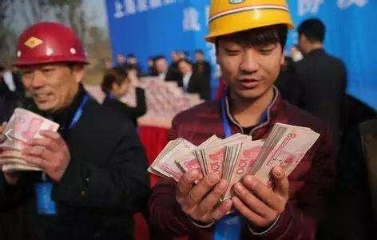
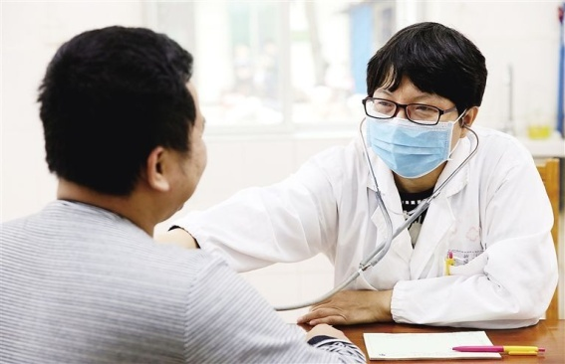
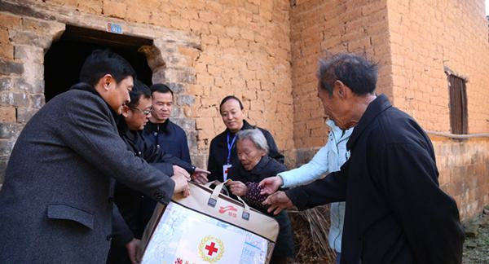
党和政府采取保障和改善民生的措施
幼有所学
学有所教
劳有所得
病有所医
老有所养
住有所居
弱有所扶
脱贫攻坚全面胜利

Slide 26
课堂笔记
五、如何共享发展成果？
1.党和政府坚持以以人民为中心的发展思想，强调人人参与、人人尽力、人人享有，让人民群众共享发展成果，朝着共同富裕方向稳步前进。P11
2.抓住人民最关心最直接最现实的利益问题，提高就业质量和人民收入水平，加强社会保障体系建设，如期打赢扶贫攻坚战，实施健康中国战略，打造共建共治共享的社会治理格局，不断满足人民日益增长的美好生活需求，使人民获得幸福感、安全感更加充实、更有保障、更可持续。P12
3.多谋民生之利、多解民生之忧，在发展中补齐民生短板、促进社会公平正义。P13

Slide 27
同学们幸福是奋斗出来的
党和政府坚持以人民为中心的发展思想，让我们共享发展成果。作为社会中的一员，我们每个人都要为社会发展做贡献，努力做到人人参与、人人尽力、人人享有，让人民群众共享发展成果。而人民能够参与到社会建设、分享发展成果离不开社会主义制度的坚实保障。

Slide 28
课堂小结

Slide 29
课堂小结
走向共同富裕
1.领域及总目标
2.为什么
3.怎么做
全面深化改革
改革进行时
4.共享发展成果的原因
共享发展成果
5.共享发展成果的举措

Slide 30
随堂练习

Slide 31
课堂练习
1．（2023•东莞市二模）2023年广东省政府工作报告指出：今年，我省得继续织密扎牢社会保障安全网，完善大病保险和区疗援助制度，全面推进医保支付方式改革；推行社会保障卡居民服务“一中通”加快养老事业和养老产业协同发展，推进基本养老服务体系建设，这体现了我省（ ）
A．不断增进民生福祉
B．积极促进经济高质量发展
C．扎实推进同步富裕
D．致力于满足人民精神文化需要​
A
【解答】题干材料体现的是我省坚持以人民为中心的发展思想，不断增进民生福祉，故A正确；B材料没体现，故排除；C错误，共同富裕不等与同步富裕；D错误，致力于满足人民的物质文化需要。 故选：A。

Slide 32
课堂练习
2. （2023•营口）改革开放前，“宁要浦西一张床，不要浦东一幢房”的说法在上海人中广泛流传。如今，“东方明珠”电视塔等标志性建筑拔地而起，陆家嘴金融贸易区、张江高科技园区以及浦东机场相继展露新姿……浦东已成为令世人瞩目的国际经济、金融和贸易中心之一。从中可以看出，改革开放是当代中国（ ）
A．最鲜明的特色 B．发展新的历史方位
C．发展的根本目的 D．治理国家的基本方略
A
【解答】题干中，改革开放后，浦东成为令世人瞩目的国际经济、金融和贸易中心之一；结合所学知识可知，这说明改革开放是当代中国最鲜明的特色，故A正确；B错误，中国特色社会主义进入新时代，这是我国发展新的历史方位；C错误，发展的根本目的是增进民生福祉；D错误，依法治国是我国治理国家的基本方略。 故选：A。

Slide 33
课堂练习
3. （2023•常德）据新华社2月6日电，中共中央、国务院近日印发《质量强国建设纲要》，明确指出，建设质量强国是推动高质量发展、促进我国经济由大向强转变的重要举措，是满足人们美好生活需要的重要途径，建设质量强国是为了（ ）
①增强人民群众的获得感和幸福感 ②推动中国成为引领世界发展的主导
③解决当前我国社会的主要矛盾 ④彰显我国根本政治制度的显著优势
A．①② B．③④ C．①③ D．②④
C
【解答】题干中，建设质量强国是推动高质量发展、促进我国经济由大向强转变的重要举措，是满足人们美好生活需要的重要途径，建设质量强国是为了增强人民群众的获得感和幸福感，让人民共享发展成果，解决当前我国社会的主要矛盾，不断满足人们对美好生活的需要，故①③符合题意；②错误，中国并非要成为世界发展的主导力量；④错误，彰显我国社会主义制度的显著优势，而社会主义制度才是我国的根本制度。 故选：C。

Slide 34
课堂练习
4. （2023•市南区校级二模）近五年，某市全面深化改革开放，重点培育了乡村振兴样板片区20个，累计利用外资57亿元；政务服务事项全程网办率达到97.9%，该市人民的幸福成色更实足。这说明（ ）
①改革开放增添了该市社会发展活力
②改革开放使该市人民共享发展成果
③该市不断满足人民美好生活的向往
④该市城乡发展不平衡问题彻底解决
A．①②④ B．①③④ C．①②③ D．②③④
C
【解答】题干中某市通过全面深化改革开放使该市人民过上了幸福生活，这说明该市不断满足人民美好生活的向往，改革开放增添了该市社会发展活力，使该市人民共享发展成果，①②③正确；“ 已彻底解决”说法太绝对，④错误。 故选：C。

Slide 35
课堂练习
5．（2023•常州模拟）如图，在平面直角坐标系中，当直线l的变化体现经济高质量发展的趋势，横坐标可能是（ ）
①提升环境质量，降低产业耗能
②依靠外来技术，加快科技创新
③调整人口政策，提高人口素质
④优化防控政策，全面恢复生产
A．①②③ B．②③④ C．①②④ D．①③④
D
【解答】促进经济的高质量发展，需要提升环境质量，降低产业耗能，调整人口政策，提高人口素质，优化防控政策，全面恢复生产，①③④说法正确；②错误，要提高自主创新能力。 故选：D。

Slide 36
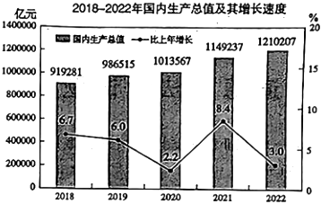
课堂练习
B
6. （2023•泰安）如图表反映了（ ）
A．我国改革开放取得重大成就，建成了社会主义现代化强 B．我国经济总量不断增加，综合国力迈上新台阶 C．我国经济增速稳定，实现了经济社会高质量发展 D．我国人民共享发展成果，走向共同富裕
【解答】分析图表可知，体现了没有改革开放，就没有中国经济的繁荣局面。改革开放以来，我国经济总量不断迈上新台阶，综合国力和国际竞争力由弱变强，成功实现由低收入经济体向中等收入经济体的历史性跨越，B是正确的选项；A错误，我国还没有建成社会主义现代化强国；C错误，我国正在实现经济社会高质量发展；D不符合题意。 故选：B。

Slide 37
课堂练习
7. （2023•滨州）如图表反映的正确信息有（ ）
B
①改革开放以来，我国国内生产总值和居民人均可支配收入都有了显著提高 ②我国经济由高速增长阶段转向高质量发展阶段 ③改革开放解放和发展了社会生产力，提高了人民生活水平，是强国富民之路 ④我国已基本实现社会主义现代化 A．①② B．①③ C．②④ D．③④
【解答】由题干两幅图表可以看出，改革开放以来，我国国内生产总值和居民人均可支配收入都有了显著提高，改革开放解放和发展了社会生产力，提高了人民生活水平，是强国富民之路，所以①③符合题意；②排除，中国特色社会主义进入新时代，我国经济由高速增长阶段转向高质量发展阶段；④错误，到2035年，我国将基本实现社会主义现代化。 故选：B。

